Slide 1
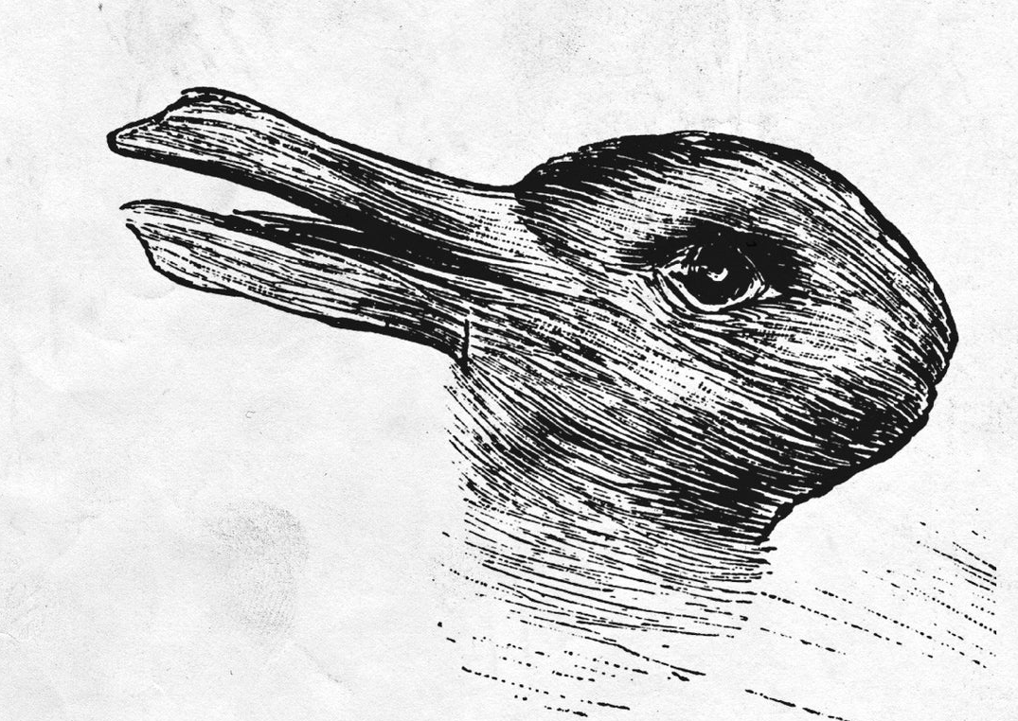
STESSA IMMAGINE DUE REFERTI
Come può cambiare l’impatto clinico
Giovanni Mauri
radiologia diagnostica e interventistica
Daniele tassinari
Chirurgia bariatrica
IRCCS Ospedale Galeazzi Sant'Ambrogio, Milano

Slide 2
Introduzione
La radiologia non è solo immagine, ma interpretazione clinica.
In chirurgia, un dettaglio può cambiare l’indicazione o la strategia operatoria.
Il referto è l’anello di collegamento tra immagine e decisione clinica.
Linguaggio descrittivo vs interpretativo: due filosofie diverse.
Il referto può influenzare la selezione dei pazienti, la tecnica chirurgica e la prevenzione delle complicanze.
Caveat: implicazioni medico legali

Slide 3


Caso clinico
Domenica mattina…

Slide 4
Caso clinico
Domenica mattina…
Rx addome in urgenza
«Quesito clinico: dolore addominale, paziente si reca autonomamente al servizio»

Slide 5
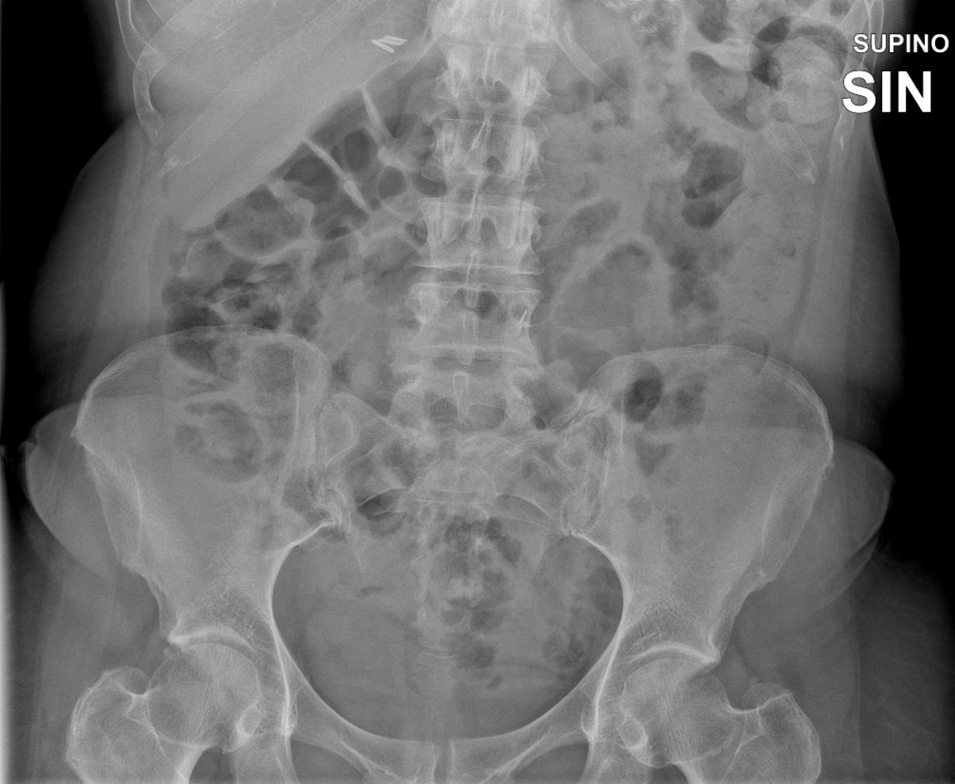
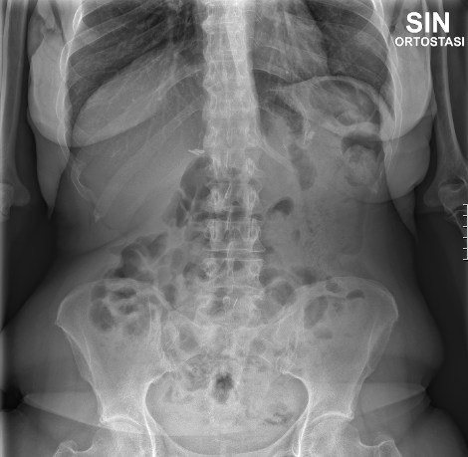
RX addome
Non sovradistensione delle anse intestinali. Non livelli idro-aerei di significato occlusivo. Non aria libera sottodiaframmatica.
Catenella chirurgica in ipocondrio sinistro e clip metalliche in ipocondrio destro.

Slide 6
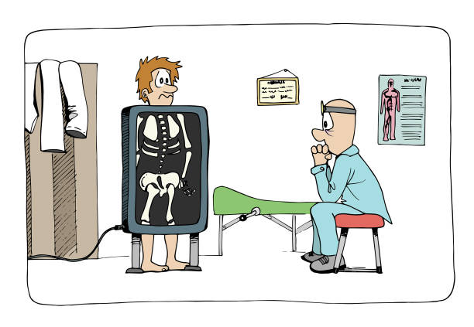
Il chirurgo intanto…
mmm... meglio chiedere una TC
Bypass gastrico alla Roux 2012
Da allora plurimi episodi di addominalgia che hanno richiesto 4 interventi esplorativi urgenti (2 in laparoscopia e 2 in laparotomia tra il 2016 e il gennaio 2025) con contestuale riduzione di ernia interna di Petersen
Da circa una settimana riferita nuova comparsa di addominalgia associata a nausea e vomito per cui giungeva presso il nostro PS

Slide 7
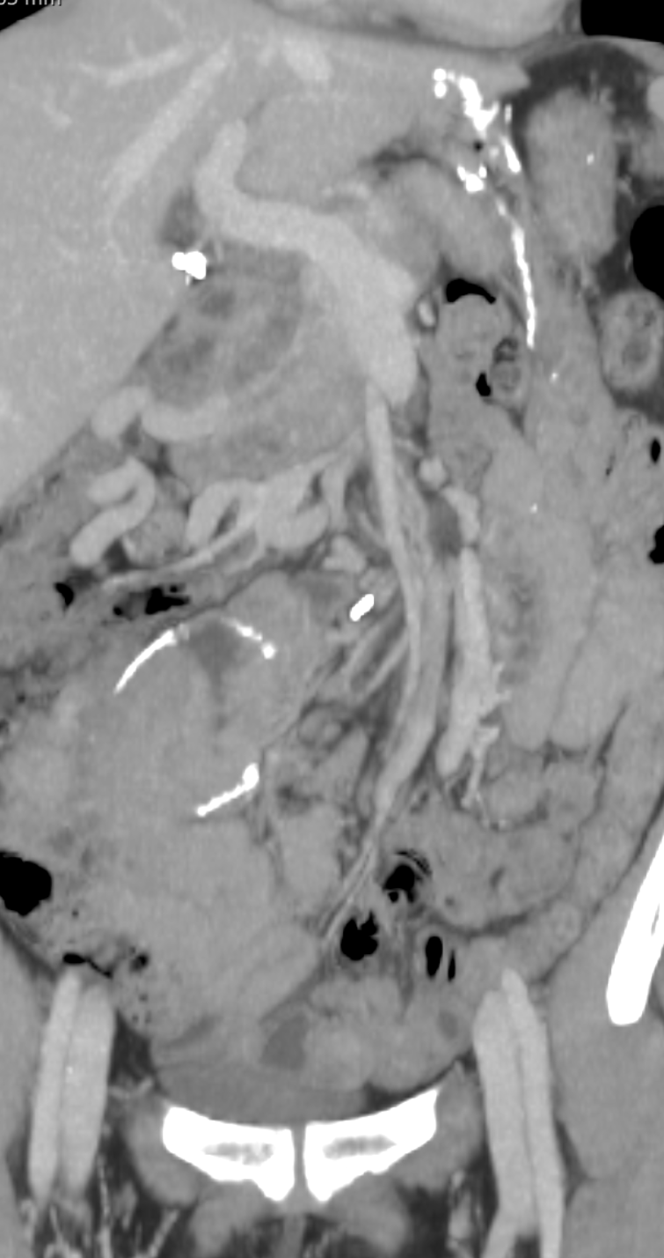
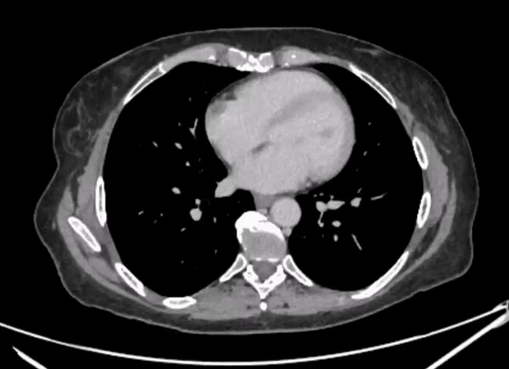

TC addome con mdc

Slide 8
Referto
…
Si documenta marcata torsione del mesentere in sede mesogastrica, con aspetto a “whirl sign” determinato dall’avvolgimento dei vasi mesenterici attorno all’asse vascolare principale.
La vena mesenterica superiore appare compressa e stenotica nel tratto prossimale, in quadro compatibile con strozzatura vascolare da volvolo.
…

Slide 9

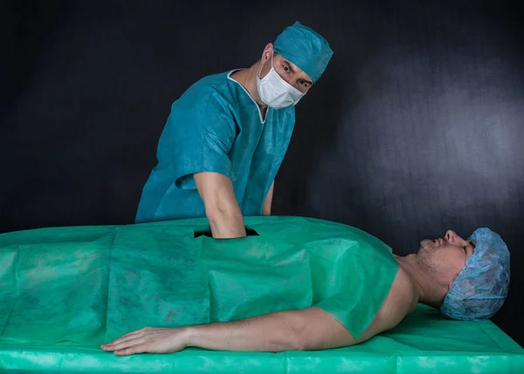
Il chirurgo …
TORSIONE DEL MESENTERE
VENA MESENTERICA SUPERIORE COMPRESSA E STENOTICA
STROZZATURA VASCOLARE DA VOLVOLO
URGENZA LAPAROTOMIA DEROTAZIONE

Slide 10
Referto
…
Si documenta marcata torsione del mesentere in sede mesogastrica, con aspetto a “whirl sign” determinato dall’avvolgimento dei vasi mesenterici attorno all’asse vascolare principale.
La vena mesenterica superiore appare compressa e stenotica nel tratto prossimale, in quadro compatibile con strozzatura vascolare da volvolo.
…
…
Collabita la vena mesenterica superiore a livello del tratto del volvolo, con iniziale stasi venosa a livello dei vasi intestinali, i quali appaiono ectasici ma regolarmente opacizzati. Nei limiti per calibro e regolarmente opacizzata la vena mesenterica superiore a livello della confluenza speno-portale.
Conservata l'opacizzazione delle pareti delle anse intestali.
…

Slide 11


Il chirurgo intanto…
OTTIMIZZAZIONE PIANIFICAZIONE
EV. RICONVERSIONE
NON LEUCOCITOSI
NON LATTATI, BICABONATI NELLA NORMA
SINTOMATOLOGIA INTERMITTENTE/RECIDIVANTE DA GIORNI
VASI INTESTINALI ECTASICI MA REGOLARMENTE OPACIZZATI
CONSERVATA L'OPACIZZAZIONE DELLE PARETI DELLE ANSE INTESTALI

Slide 12


RICOVERO
IDRATAZIONE
EPARINA BPM 6000 UI / die
DIGIUNO
ONDANSETRONE
SCOPALAMINA BUTILBROMURO
EGA VENOSE SERIETE PER CONTROLLO LATTATI E BICARBONATI
RISOLUZIONE DELLA SINTOMATOLOGIA
INTERVENTO DI RICONVERSIONE DI BPGRY AD ANATOMIA NORMALE IN ELEZIONE (nello stesso ricovero)

Slide 13
Caso clinico
Pz in 25esima giornata post sleeve gastrectomy
Iperpiressia (max T 38°) da alcuni giorni in assenza di sintomatologia addominale
Gb 12.4 e PCR 23,5

Slide 14
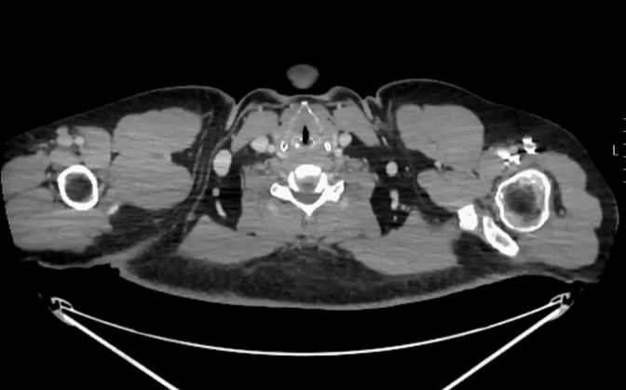
TC addome con mdc
Quesito clinico:
Febbricola persistente da 10 giorni
Referto
…
raccolta fluido-sovrafluida con quota aerea contestuale in sede adiacente al moncone gastrico residuale in postumi di chirurgia bariatrica.
Essa presenta morfologia ovalare e diametri di 6,8 cm x 5,4 cm × 7,8 cm circa (DT x DAP x CC), i margini risultano irregolari e polilobulati e si documenta marcata imbibizione edematosa dell'adipe peritoneale adiacente di significato reattivo.
…

Slide 15

Inizia il calvario….
Laparoscopica esplorativa e toilette di raccolta intra-addominale perigastrica.
  importante addominalgia associata a incremento degli indici di flogosi.
  TC addome: formazione di un'ulteriore raccolta addominale perigastrica con spandimento di mdc per OS associata ad abbondante quota di aria libera intra-addominale.
Laparoscopia esplorativa, toilette peritoneale e drenaggio di raccolte intra-addominali
  persistenza di addominalgia
  TC addome: persistenza della raccolta perigastrica e di ampia della falda di aria libera in addome
EGDS e posizionamento di due Pig-Tail trans-gastrici con un estremo posizionato a livello della raccolta perigastrica.
  TC addome: persistenza di tramite fistoloso con associata raccolta fluido-aerea intraddominale, aria libera e falda fluida in scavo pelvico.
Posizionamento di drenaggio 8F sotto guida mista eco-TC a livello della voluminosa raccolta addominale in ipocondrio sinistro
EGDS con rimozione dei Pig-Tail e posizionamento di MEGAstent.
  A seguito di migrazione dello stent si eseguiva riposizionamento dello stesso con ulteriore procerdura endoscopica.
  TC addome: netta riduzione della nota raccolta, ma persistenza di spandimento di Mdc e nuova migrazione del MEGAstent.
EGDS con rimozione dello stent e posizionamento di clip tipo OVESCO
  TC addome di controllo con mezzo di contrasto per OS: assenza di spandimenti extra-luminali di mezzo di contrasto.

Slide 16
TC addome con mdc
Quesito clinico:
Febbre persistente da 10 giorni
Referto
…
Si documenta una raccolta fluido-sovrafluida con piccole bolle aeree contestuali, in sede adiacente al moncone gastrico residuo in postumi di chirurgia bariatrica.
La raccolta, a morfologia ovalare (circa 6,8 × 5,4 × 7,8 cm, DT × DAP × CC), presenta margini lievemente irregolari e un ispessimento parietale, reperto compatibile con una verosimile fase di organizzazione del processo.
Si associa modesta imbibizione edematosa dell’adipe peritoneale adiacente, di significato reattivo in assenza di liquido libero in addome
…
Referto
…
raccolta fluido-sovrafluida con quota aerea contestuale in sede adiacente al moncone gastrico residuale in postumi di chirurgia bariatrica.
Essa presenta morfologia ovalare e diametri di 6,8 cm x 5,4 cm × 7,8 cm circa (DT x DAP x CC), i margini risultano irregolari e polilobulati e si documenta marcata imbibizione edematosa dell'adipe peritoneale adiacente di significato reattivo.
…

Slide 17

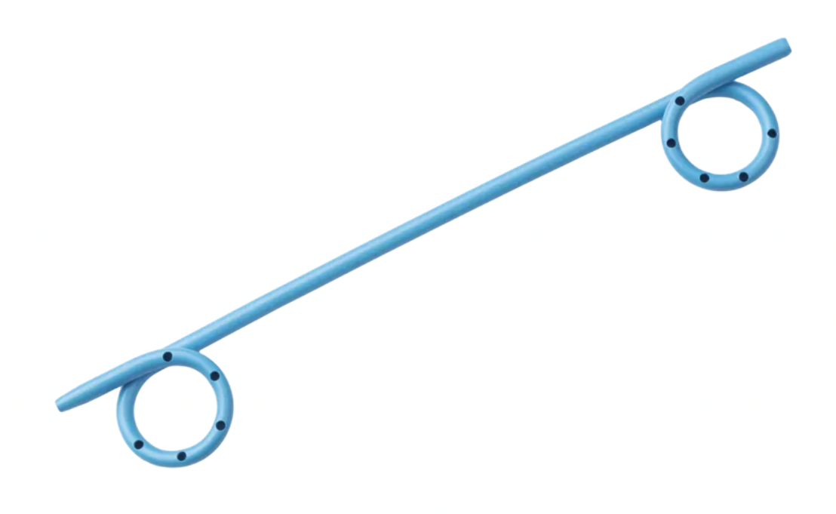
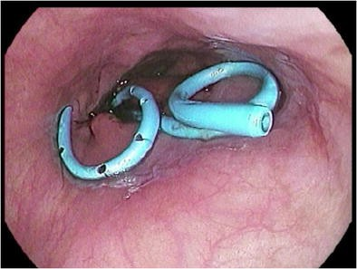
Sarebbe stata una storia diversa?

Slide 18
Caso clinico
Pz in esiti di sleeve gastrectomy su pregresso bendaggio gastrico rimosso per slippage
Durante ricovero in riabilitazione nutrizionale post operatoria comparsa di iperpiressia con addominalgia in epigastrio.
Rialzo degli indici di flogosi
TC addome senza mdc con riscontro di numerose linfoadenopatie perigastriche, componente fluido-aerea perigastrica e contestuale falda fluida nel Douglas
In considerazione di tali riscontri, la Paziente veniva ritrasferita presso il nostro reparto

Slide 19
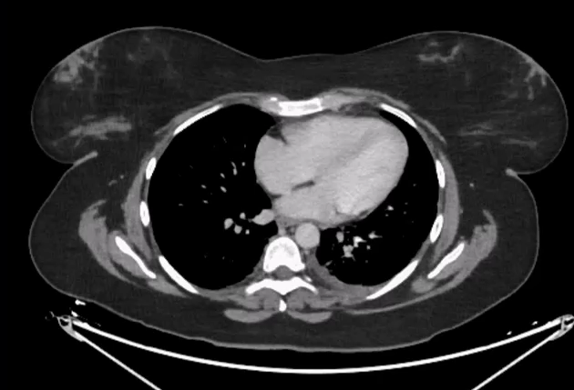
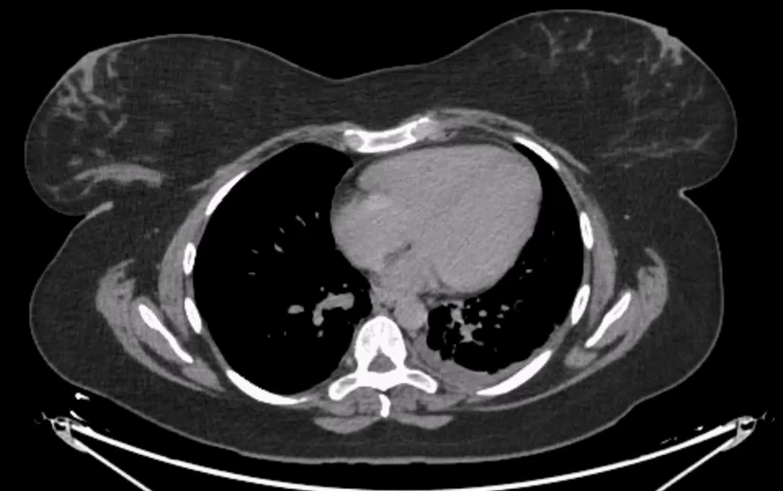
Caso clinico

Slide 20
Caso clinico
Referto
In adiacenza alle clip chirurgiche sulla grande curvatura gastrica si osserva presenza di raccolta fluida con livello idro-aereo contestuale, a pareti sottili, che presenta diametri assiali di circa 50 x 35 mm ed estensione CC di circa 30 mm, compatibile in prima ipotesi con postumi di perforazione tamponata. Dopo somministrazione di mdc per via orale si osserva regolare transito del mdc, in assenza di spandimenti del contrasto nella raccolta. Concomita presenza di disomogeneità del tessuto adiposo periviscerale limitrofo di significato reattivo, con numerosi linfonodi reattivi lungo la piccola curvatura gastrica ed in sede paraaortica sinistra.

Slide 21
Digiuno, terapia antibiotica, idratazione ev
  TAC di rivalutazione a 7 giorni: incremento dimensionale della nota raccolta fluido-aerea con documentato spandimento di mezzo di contrasto somministrato per OS
  EGDS: recesso gastrico sottocardiale in assenza di evidenti soluzioni di continuità a carico della parete gastrica.
In considerazione dei segni radiologici ed ematochimici di flogosi, anche in assenza di evidenza endoscopica di franca fistolizzazione della parete gastrica, si decideva per un approccio prudenziale.
Posizionamento di SND a scopo nutrizionale
  TAC seriate di rivalutazione che documentavano una riduzione progressiva della componente aerea perigastrica, delle linfoadenopatie e del versamento pleurico sinistro. Contestuale progressiva normalizzazione degli indici di flogosi NONOSTANTE persistenza radiologica della raccolta perigastrica captante mezzo di contrasto per OS
CONDIZIONE SOSPETTA per presenza di pseudo-diverticolo gastrico
ulteriore EGDS: presenza di un recesso gastrico rivestito da mucosa in sede immediatamente pericardiale, senza evidenza di produzione di materiale secretivo in fase aspirativa né di soluzione di continuo parietali.
Si procedeva quindi a cauta e progressiva rialimentazione per OS, senza che si manifestassero ulteriori episodi algici né che si documentasse l'incremento degli indici flogistici.

Slide 22

Conclusioni
Le parole del referto influenzano la decisione chirurgica tanto quanto l’immagine.
Solo il confronto diretto tra chirurgo e radiologo garantisce coerenza clinica.
La discussione multidisciplinare è lo strumento più efficace per evitare errori interpretativi e ottimizzare il percorso del paziente.
Il referto più utile nasce dal dialogo chirurgo-radiologo

Slide 23
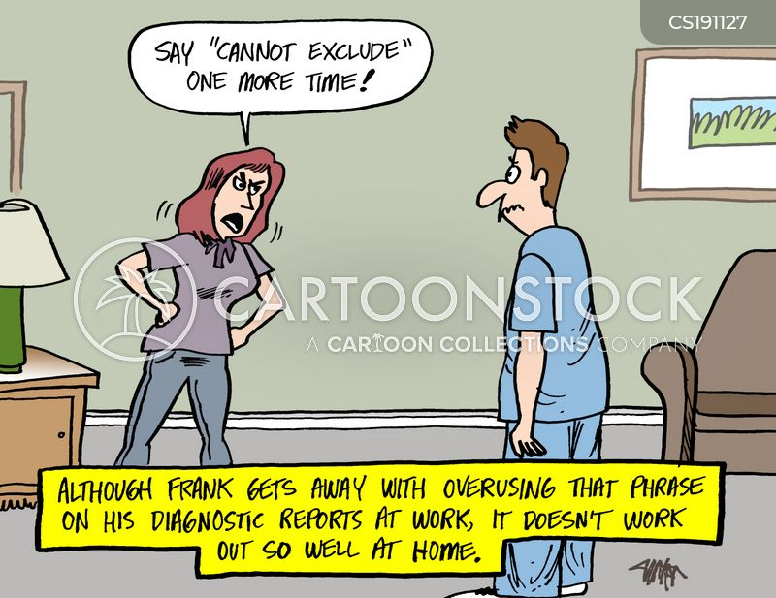
Grazie!

